Slide 1
Физминутка
Королёва Ирина Николаевна
учитель начальных классов
МОУ СОШ №2
г. Нефтекумск

Slide 2
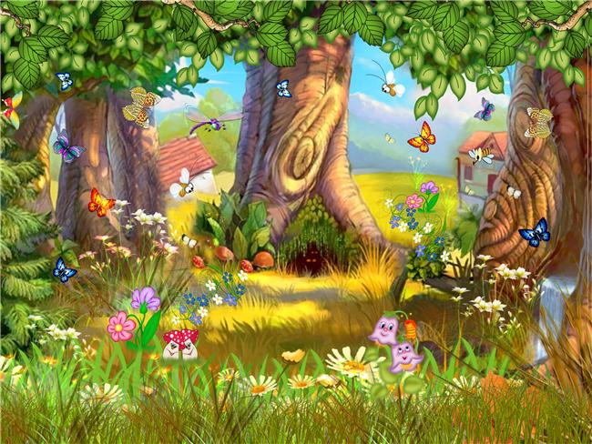

Slide 5
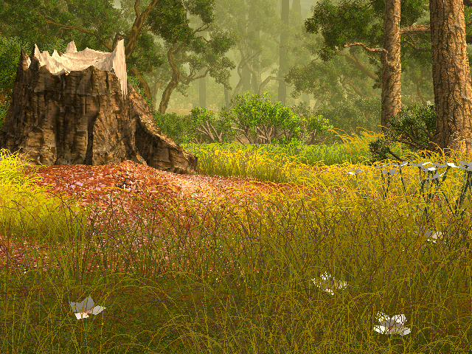

Slide 6
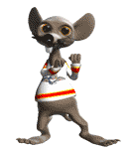

Slide 7
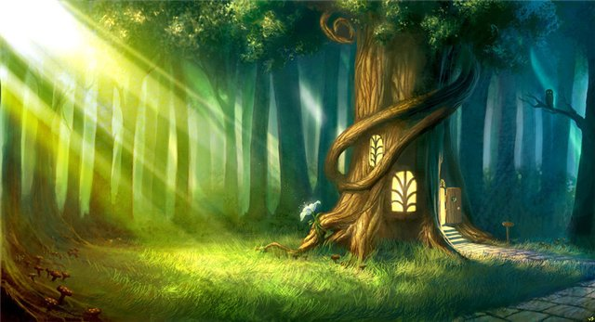

Slide 8
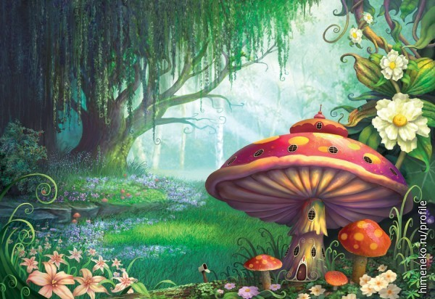

Slide 9
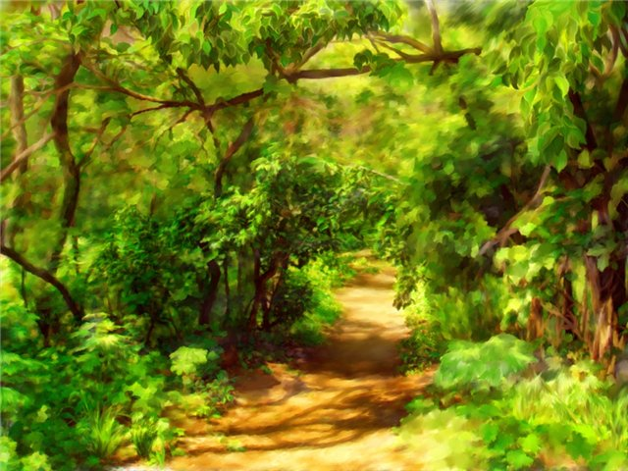

Slide 10
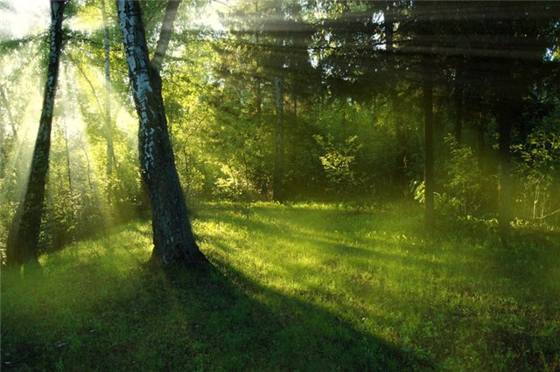

Slide 11
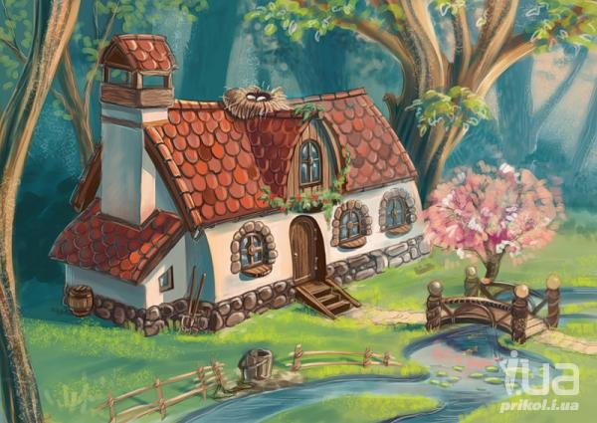

Slide 15
Молодцы!

Slide 16
Источники
http://artice.ru/uploads/posts/2009-10/1256649127_chipmunk.jpg
http://s004.radikal.ru/i205/1003/76/1b5ef6b54973t.jpg
http://cherrysait.narod.ru/flowers2.jpg
http://s43.radikal.ru/i100/1007/c3/92168b0c0666.jpg
http://i1.i.ua/prikol/pic/8/0/558208_531073.jpg
http://s53.radikal.ru/i140/1002/c7/1e996aabdb2d.jpg
http://st.free-lance.ru/projects/upload/f_4af066f815eaa.jpg
http://img0.liveinternet.ru/images/foto/b/2/apps/1/581/1581400_1269853911_09_04_2009_0237986001239230739_philip-straub.jpg
http://i056.radikal.ru/1001/35/1a0fb499508e.jpg
http://nifiga-sebe.ru/uploads/posts/2009-04/1238859515_80.jpg
http://www.smayli.ru/jivotniea_8.html
http://www.smayli.ru/jivotniea_28.html
http://www.smayli.ru/jivotniea_30.html
http://www.smayli.ru/mishia_11.html
http://www.smayli.ru/mishia_11.html
http://www.smayli.ru/mishia_13.html

